Slide 1
5 Anos de vigência
da Lei n.º 13.431/2017.
Avanços e Desafios.

Slide 2
Convenção dos Direitos da Criança – Decreto nº 99.710/90
http://www.planalto.gov.br/ccivil_03/decreto/1990-1994/d99710.htm
Artigo 19
1. Os Estados Partes adotarão todas as medidas legislativas, administrativas, sociais e educacionais apropriadas para proteger a criança contra todas as formas de violência física ou mental, abuso ou tratamento negligente, maus tratos ou exploração, inclusive abuso sexual, enquanto a criança estiver sob a custódia dos pais, do representante legal ou de qualquer outra pessoa responsável por ela.
2. Essas medidas de proteção deveriam incluir, conforme apropriado, procedimentos eficazes para a elaboração de programas sociais capazes de proporcionar uma assistência adequada à criança e às pessoas encarregadas de seu cuidado, bem como para outras formas de prevenção, para a identificação, notificação, transferência a uma instituição, investigação, tratamento e acompanhamento posterior dos casos acima mencionados de maus tratos à criança e, conforme o caso, para a intervenção judiciária.
Notes:
A Convenção sobre os Direitos da Criança foi adotada pela Assembleia Geral da ONU em 20 de novembro de 1989. Entrou em vigor em 2 de setembro de 1990.
É o instrumento de direitos humanos mais aceito na história universal. Foi ratificado por 196 países. Somente os Estados Unidos não ratificaram a Convenção. O Brasil ratificou a Convenção sobre os Direitos da Criança em 24 de setembro de 1990.

Slide 3
Objetivos de
Desenvolvimento
Sustentável
ODS 5.2 eliminar todas as formas de violência contra todas as mulheres e meninas nas esferas públicas e privadas, incluindo o tráfico e exploração sexual e de outros tipos; e
ODS 16.2 acabar com abuso, exploração, tráfico e todas as formas de violência e tortura contra crianças.
Notes:
Objetivos de Desenvolvimento Sustentável (ODS)
Os Objetivos de Desenvolvimento Sustentável são metas criadas pela ONU em 2015 como resultado de um plano de ação para erradicar a pobreza, proteger o planeta e garantir que as pessoas alcancem a paz e a prosperidade
Há dois Objetivos de Desenvolvimento Sustentável que tratam mais especificamente sobre o enfrentamento da violência contra crianças e adolescentes:
ODS 5.2 eliminar todas as formas de violência contra todas as mulheres e meninas nas esferas públicas e privadas, incluindo o tráfico e exploração sexual e de outros tipos; e
ODS 16.2 acabar com abuso, exploração, tráfico e todas as formas de violência e tortura contra crianças.

Slide 4
Constituição Federal do Brasil
http://www.planalto.gov.br/ccivil_03/constituicao/constituicao.htm
Art. 227. É dever da família, da sociedade e do Estado assegurar à criança, ao adolescente e ao jovem, com absoluta prioridade, o direito à vida, à saúde, à alimentação, à educação, ao lazer, à profissionalização, à cultura, à dignidade, ao respeito, à liberdade e à convivência familiar e comunitária, além de colocá-los a salvo de toda forma de negligência, discriminação, exploração, violência, crueldade e opressão.
§ 4º A lei punirá severamente o abuso, a violência e a exploração sexual da criança e do adolescente.

Slide 5
Estatuto da Criança e do Adolescente
http://www.planalto.gov.br/ccivil_03/leis/l8069.htm
Art. 5º Nenhuma criança ou adolescente será objeto de qualquer forma de negligência, discriminação, exploração, violência, crueldade e opressão, punido na forma da lei qualquer atentado, por ação ou omissão, aos seus direitos fundamentais.
Art. 70. É dever de todos prevenir a ocorrência de ameaça ou violação dos direitos da criança e do adolescente.
Art. 88. São diretrizes da política de atendimento:
X - realização e divulgação de pesquisas sobre desenvolvimento infantil e sobre prevenção da violência.

Slide 6
ECA & LEI Nº 13.010/2014
Art. 18-A. A criança e o adolescente têm o direito de ser educados e cuidados sem o uso de castigo físico ou de tratamento cruel ou degradante, como formas de correção, disciplina, educação ou qualquer outro pretexto, pelos pais, pelos integrantes da família ampliada, pelos responsáveis, pelos agentes públicos executores de medidas socioeducativas ou por qualquer pessoa encarregada de cuidar deles, tratá-los, educá-los ou protegê-los. Parágrafo único. Para os fins desta Lei, considera-se:
I - castigo físico: ação de natureza disciplinar ou punitiva aplicada com o uso da força física sobre a criança ou o adolescente que resulte em: a) sofrimento físico; ou b) lesão; II - tratamento cruel ou degradante: conduta ou forma cruel de tratamento em relação à criança ou ao adolescente que: a) humilhe; ou b) ameace gravemente; ou c) ridicularize.”
“Art. 18-B. Os pais, os integrantes da família ampliada, os responsáveis, os agentes públicos executores de medidas socioeducativas ou qualquer pessoa encarregada de cuidar de crianças e de adolescentes, tratá-los, educá-los ou protegê-los que utilizarem castigo físico ou tratamento cruel ou degradante como formas de correção, disciplina, educação ou qualquer outro pretexto estarão sujeitos, sem prejuízo de outras sanções cabíveis, às seguintes medidas, que serão aplicadas de acordo com a gravidade do caso:
I - encaminhamento a programa oficial ou comunitário de proteção à família; II - encaminhamento a tratamento psicológico ou psiquiátrico; III - encaminhamento a cursos ou programas de orientação; IV - obrigação de encaminhar a criança a tratamento especializado; V - advertência.
Parágrafo único. As medidas previstas neste artigo serão aplicadas pelo Conselho Tutelar, sem prejuízo de outras providências legais.
Notes:
LEI MENINO BERNARDO – LEI 13.010/2014
O menino Bernardo Boldrini foi assassinado em abril de 2014, quando tinha somente 11 anos de idade. De forma cruel, uma mistura de sedativos aplicada culminou em overdose por superdosagem do medicamento Midazolam. Em decorrência da morte do menino, a justiça brasileira ganhou a Lei do Menino Bernardo.
Em função primordial, a Lei do Menino Bernardo assegura que tanto a criança, como o adolescente não sofra nenhuma forma de punição que seja degradante, implique em correção por castigo físico ou humilhação, acarretando em sofrimento físico ou lesão.
Art. 1º A Lei nº 8.069, de 13 de julho de 1990 (Estatuto da Criança e do Adolescente), passa a vigorar acrescida dos seguintes arts. 18-A, 18-B e 70-A:
“Art. 70-A. A União, os Estados, o Distrito Federal e os Municípios deverão atuar de forma articulada na elaboração de políticas públicas e na execução de ações destinadas a coibir o uso de castigo físico ou de tratamento cruel ou degradante e difundir formas não violentas de educação de crianças e de adolescentes, tendo como principais ações:
I - a promoção de campanhas educativas permanentes para a divulgação do direito da criança e do adolescente de serem educados e cuidados sem o uso de castigo físico ou de tratamento cruel ou degradante e dos instrumentos de proteção aos direitos humanos;
II - a integração com os órgãos do Poder Judiciário, do Ministério Público e da Defensoria Pública, com o Conselho Tutelar, com os Conselhos de Direitos da Criança e do Adolescente e com as entidades não governamentais que atuam na promoção, proteção e defesa dos direitos da criança e do adolescente;
III - a formação continuada e a capacitação dos profissionais de saúde, educação e assistência social e dos demais agentes que atuam na promoção, proteção e defesa dos direitos da criança e do adolescente para o desenvolvimento das competências necessárias à prevenção, à identificação de evidências, ao diagnóstico e ao enfrentamento de todas as formas de violência contra a criança e o adolescente;
IV - o apoio e o incentivo às práticas de resolução pacífica de conflitos que envolvam violência contra a criança e o adolescente;
V - a inclusão, nas políticas públicas, de ações que visem a garantir os direitos da criança e do adolescente, desde a atenção pré-natal, e de atividades junto aos pais e responsáveis com o objetivo de promover a informação, a reflexão, o debate e a orientação sobre alternativas ao uso de castigo físico ou de tratamento cruel ou degradante no processo educativo;
VI - a promoção de espaços intersetoriais locais para a articulação de ações e a elaboração de planos de atuação conjunta focados nas famílias em situação de violência, com participação de profissionais de saúde, de assistência social e de educação e de órgãos de promoção, proteção e defesa dos direitos da criança e do adolescente.
Parágrafo único. As famílias com crianças e adolescentes com deficiência terão prioridade de atendimento nas ações e políticas públicas de prevenção e proteção.”
Art. 2º Os arts. 13 da Lei nº 8.069, de 13 de julho de 1990, passa a vigorar com as seguintes alterações:
“Art. 13. Os casos de suspeita ou confirmação de castigo físico, de tratamento cruel ou degradante e de maus-tratos contra criança ou adolescente serão obrigatoriamente comunicados ao Conselho Tutelar da respectiva localidade, sem prejuízo de outras providências legais.
...................................................................................” (NR)
Art. 3º O art. 26 da Lei nº 9.394, de 20 de dezembro de 1996 (Lei de Diretrizes e Bases da Educação Nacional), passa a vigorar acrescido do seguinte § 9º :
“Art. 26. ........................................................................
§ 9º Conteúdos relativos aos direitos humanos e à prevenção de todas as formas de violência contra a criança e o adolescente serão incluídos, como temas transversais, nos currículos escolares de que trata o caput deste artigo, tendo como diretriz a Lei nº 8.069, de 13 de julho de 1990 (Estatuto da Criança e do Adolescente), observada a produção e distribuição de material didático adequado.” (NR)
Brasília, 26 de junho de 2014; 193º da Independência e 126º da República.

Slide 7
Marco Legal da Primeira Infância – Lei 12.257/2016
http://www.planalto.gov.br/ccivil_03/_ato2015-2018/2016/lei/l13257.htm
Art. 5º Constituem áreas prioritárias para as políticas públicas para a primeira infância a saúde, a alimentação e a nutrição, a educação infantil, a convivência familiar e comunitária, a assistência social à família da criança, a cultura, o brincar e o lazer, o espaço e o meio ambiente, bem como a proteção contra toda forma de violência e de pressão consumista, a prevenção de acidentes e a adoção de medidas que evitem a exposição precoce à comunicação mercadológica.
Art. 10. Os profissionais que atuam nos diferentes ambientes de execução das políticas e programas destinados à criança na primeira infância terão acesso garantido e prioritário à qualificação, sob a forma de especialização e atualização, em programas que contemplem, entre outros temas, a especificidade da primeira infância, a estratégia da intersetorialidade na promoção do desenvolvimento integral e a prevenção e a proteção contra toda forma de violência contra a criança.
Participação – artigo 4º, II e p.u.
Notes:
Art. 4º As políticas públicas voltadas ao atendimento dos direitos da criança na primeira infância serão elaboradas e executadas de forma a:
II - incluir a participação da criança na definição das ações que lhe digam respeito, em conformidade com suas características etárias e de desenvolvimento;
Parágrafo único. A participação da criança na formulação das políticas e das ações que lhe dizem respeito tem o objetivo de promover sua inclusão social como cidadã e dar-se-á de acordo com a especificidade de sua idade, devendo ser realizada por profissionais qualificados em processos de escuta adequados às diferentes formas de expressão infantil.

Slide 8
LEI 13.431/2017
http://www.planalto.gov.br/ccivil_03/_ato2015-2018/2017/lei/L13431.htm
Art. 1º Esta Lei normatiza e organiza o sistema de garantia de direitos da criança e do adolescente vítima ou testemunha de violência, cria mecanismos para prevenir e coibir a violência, nos termos do art. 227 da Constituição Federal , da Convenção sobre os Direitos da Criança e seus protocolos adicionais, da Resolução nº 20/2005 do Conselho Econômico e Social das Nações Unidas e de outros diplomas internacionais, e estabelece medidas de assistência e proteção à criança e ao adolescente em situação de violência.
Art. 2º A criança e o adolescente gozam dos direitos fundamentais inerentes à pessoa humana, sendo-lhes asseguradas a proteção integral e as oportunidades e facilidades para viver sem violência e preservar sua saúde física e mental e seu desenvolvimento moral, intelectual e social, e gozam de direitos específicos à sua condição de vítima ou testemunha.

Slide 9
DUAS VIAS DE ENFRENTAMENTO - A responsabilização criminal - Proteção integral e cuidado
- Direito a participação
- Intersetorialidade obrigatória

Slide 10
LEI 14.344/2017
http://www.planalto.gov.br/ccivil_03/_ato2019-2022/2022/lei/L14344.htm
Art. 1º Esta Lei cria mecanismos para a prevenção e o enfrentamento da violência doméstica e familiar contra a criança e o adolescente, nos termos do § 8º do art. 226 e do § 4º do art. 227 da Constituição Federal e das disposições específicas previstas em tratados, convenções e acordos internacionais ratificados pela República Federativa do Brasil, e altera o Decreto-Lei nº 2.848, de 7 de dezembro de 1940 (Código Penal), e as Leis nºs 7.210, de 11 de julho de 1984 (Lei de Execução Penal), 8.069, de 13 de julho de 1990, (Estatuto da Criança e do Adolescente), 8.072, de 25 de julho de 1990 (Lei de Crimes Hediondos), e 13.431, de 4 de abril de 2017, que estabelece o sistema de garantia de direitos da criança e do adolescente vítima ou testemunha de violência.

Slide 11
Quase 33 anos após a criação do Estatuto da Criança e do Adolescente, o Brasil não possui um sistema unificado sobre os registros de violências contra esse público, e ainda apresenta grandes subnotificações para alguns crimes.
O Anuário Brasileiro de Segurança Pública 2022, no capítulo destinado às violências contra crianças e adolescentes apresenta, pela primeira vez, o panorama geral da violência em todo o país.
* em 2021, 2.555 crianças e adolescentes de 0 a 17 anos foram mortas no Brasil.
* os casos de maus-tratos contra crianças e adolescentes de 0 a 17 anos chegaram a 19.136 em 2021, um crescimento de 21,3% em relação a 2020. Já os de lesão corporal em decorrência de violência doméstica chegaram a 18.461.
* 45.076 estupros contra crianças e adolescentes menores de 17 anos. Desses, 35.735 eram contra menores de 13 anos. O crime representa 75,5% de todos os casos de estupros registrados no país (meninas – ambiente doméstico).

Slide 12
Junho 2020 – OMS, UNICEF, UNESCO, representante especial do secretário-geral das Nações Unidas sobre Violência contra as Crianças e a Parceria pelo Fim da Violência.
- mapea o progresso em 155 países em relação ao marco “INSPIRE”, um conjunto de sete estratégias para prevenir e responder à violência contra crianças.
- Embora quase todos os países (88%) possuam leis importantes para proteger as crianças contra a violência, menos da metade dos países (47%) afirmou que essas leis estavam sendo fortemente aplicadas.
- Embora a maioria dos países (83%) possua dados nacionais sobre violência contra crianças, apenas 21% utilizaram esses dados para definir linhas de base e metas nacionais para prevenir e responder à violência contra crianças.
- Cerca de 80% dos países possuem planos de ação e políticas nacionais, mas apenas um quinto possui planos totalmente financiados ou com metas mensuráveis. A falta de financiamento combinada com a capacidade profissional inadequada provavelmente são fatores que contribuem e uma razão pela qual a implementação foi lenta.
https://www.unicef.org/reports/global-status-report-preventing-violence-against-children-2020.
https://www.unicef.org/reports/global-status-report-preventing-violence-against-children-2020.
https://www.unicef.org/reports/global-status-report-preventing-violence-against-children-2020.
Notes:
Status Global sobre Prevenção da Violência contra Crianças 2020
Nova Iorque, 18 de junho de 2020 –
Relatório publicado pela Organização Mundial da Saúde, (UNICEF), (Unesco), o representante especial do secretário-geral das Nações Unidas sobre Violência contra as Crianças e a Parceria pelo Fim da Violência.
O relatório de Status Global sobre Prevenção da Violência contra Crianças 2020 (disponível em inglês) é o primeiro de seu tipo, mapeando o progresso em 155 países em relação ao marco “INSPIRE”, um conjunto de sete estratégias para prevenir e responder à violência contra crianças.
O relatório sinaliza uma clara necessidade em todos os países de intensificar os esforços para implementar essas estratégias.
Embora quase todos os países (88%) possuam leis importantes para proteger as crianças contra a violência, menos da metade dos países (47%) afirmou que essas leis estavam sendo fortemente aplicadas.
Metade das crianças do mundo, ou aproximadamente 1 bilhão de crianças a cada ano, é afetada por violência física, sexual ou psicológica, sofrendo ferimentos, incapacidades e morte, porque os países não seguiram estratégias estabelecidas para protegê-las.
Embora a maioria dos países (83%) possua dados nacionais sobre violência contra crianças, apenas 21% utilizaram esses dados para definir linhas de base e metas nacionais para prevenir e responder à violência contra crianças.
Cerca de 80% dos países possuem planos de ação e políticas nacionais, mas apenas um quinto possui planos totalmente financiados ou com metas mensuráveis. A falta de financiamento combinada com a capacidade profissional inadequada provavelmente são fatores que contribuem e uma razão pela qual a implementação foi lenta.
A resposta à Covid-19 e seu impacto nas crianças
Para fazer o download do relatório (disponível somente em inglês), acesse: https://www.unicef.org/reports/global-status-report-preventing-violence-against-children-2020.

Slide 13
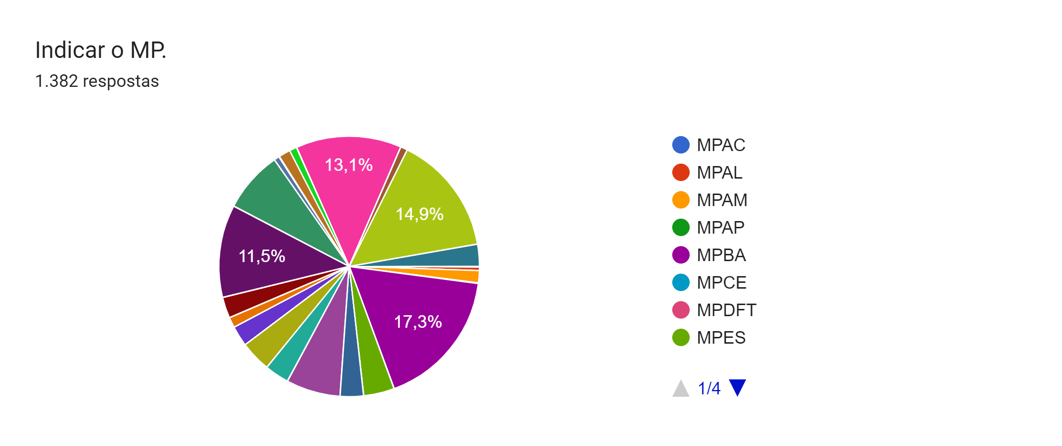
CNMP - GT: Violência contra Crianças
Criado em 5 de agosto de 2022
(Portaria CNMP-PRESI n° 251, complementada pela Portaria 278 de 8/9/22)
SP – 206
PA – 35

Slide 14
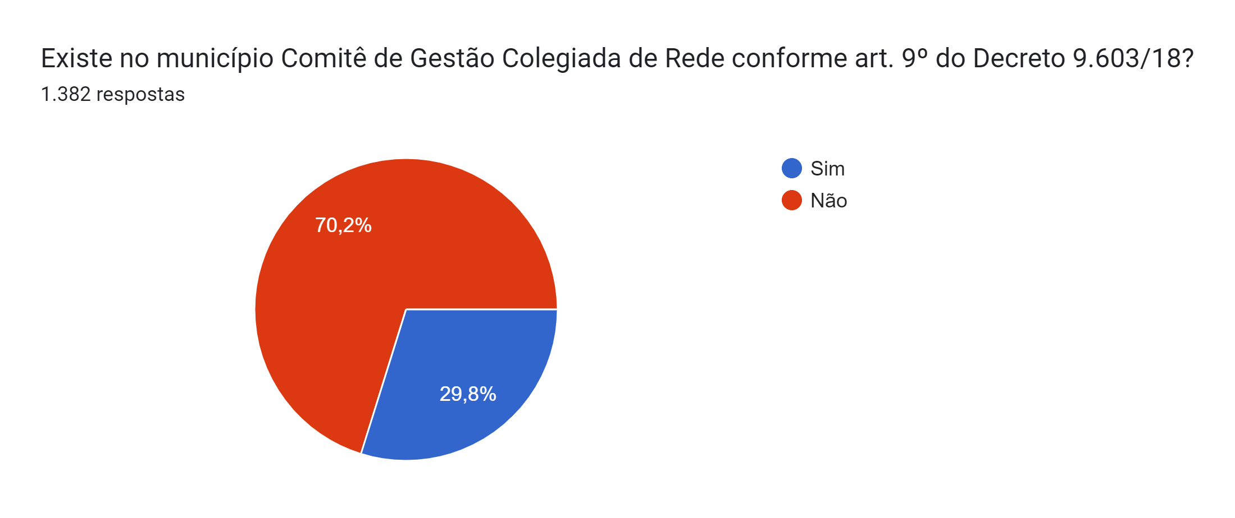

Slide 15
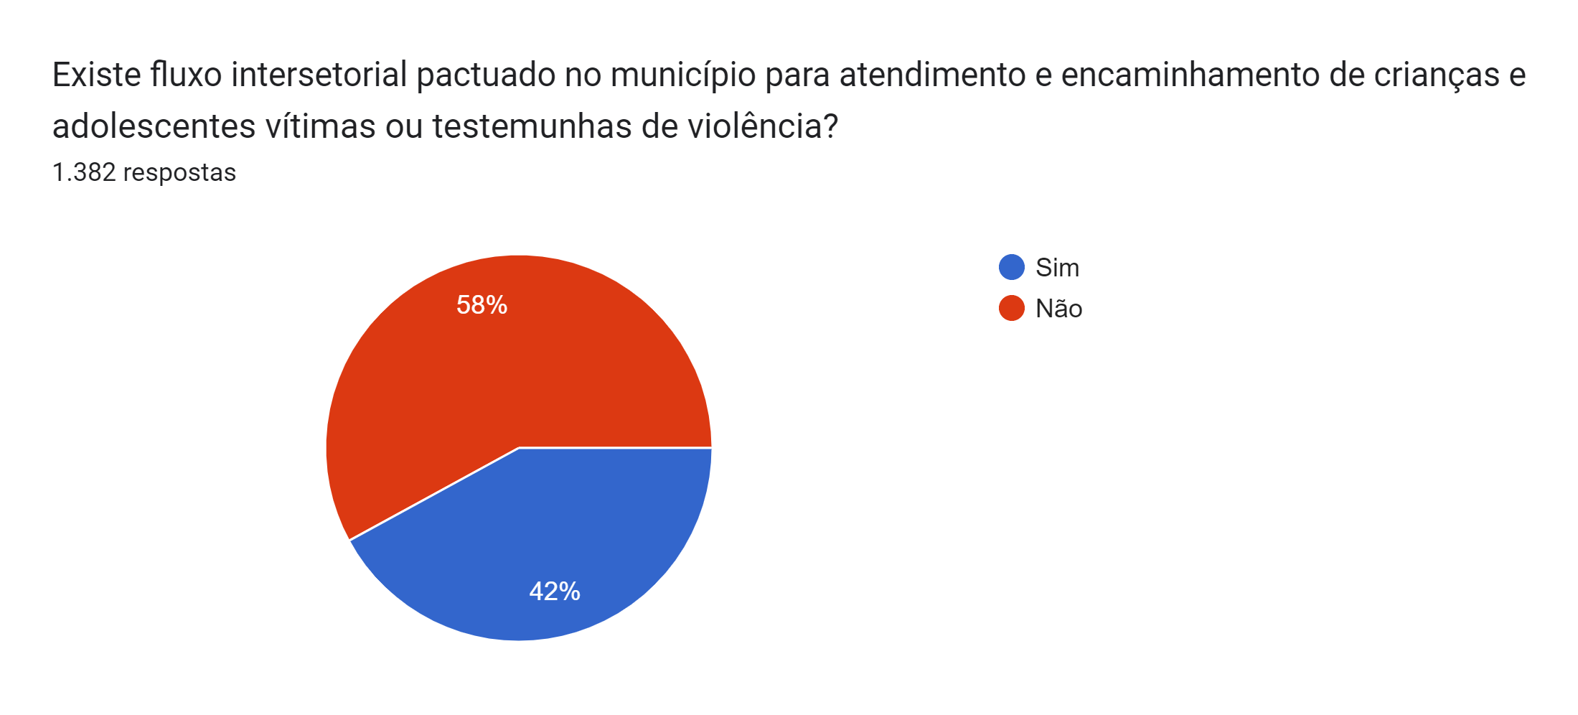

Slide 16
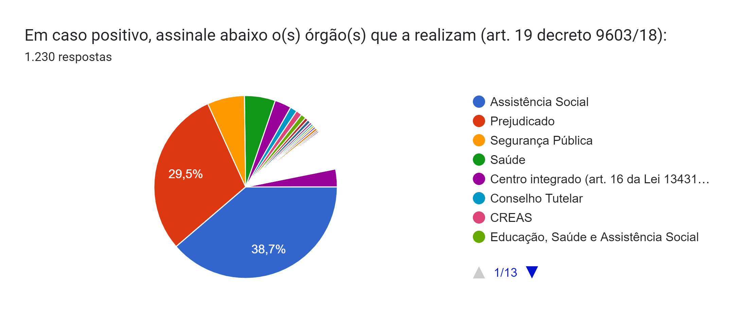

Slide 17
A percepção dos brasileiros sobre a criação das crianças
https://www.nexojornal.com.br/grafico/2021/12/06/A-percep%C3%A7%C3%A3o-dos-brasileiros-sobre-a-cria%C3%A7%C3%A3o-das-crian%C3%A7as
Notes:
71,8% concordam com uma educação baseada em mais diálogo
62,6% concordam que é melhor bater no filho para ‘não virar bandido’
____________________
69,2% de todos os registros entre 10 e 14 anos são de estupro
35,1% dos registros de vítimas até quatro anos são de maus-tratos
78,1% dos registros de mortes violentas são de pessoas negras

Slide 18
▶ Quais são as principais formas de violência praticadas contra crianças no ambiente
doméstico?
▶ Qual é o perfil das crianças vítimas de violência doméstica no Brasil?
▶ Como as famílias compreendem os diferentes aspectos da questão da violência doméstica contra crianças?
▶ Como os membros da comunidade escolar percebem o problema da violência doméstica /na convivência com as crianças no ambiente escolar?
▶ Quais são os principais fatores que levam a situações de violência doméstica contra crianças na percepção dos diferentes atores de instituições que compõem a rede de proteção à infância?
▶ Quais são as principais consequências da violência doméstica contra crianças para a saúde, o estabelecimento vínculos familiares e societários na percepção dos técnicos da Saúde e da Assistência Social?
▶ O que as crianças entendem por violência e quão corriqueiras são as diferentes formas de violência em suas vidas?
▶ Quais são as iniciativas de elaboração de políticas públicas dedicadas ao problema da violência doméstica contra crianças?

Slide 19
Instituições responsáveis pelos casos de violência contra crianças e adolescentes:
O MINISTÉRIO PÚBLICO aparece na resposta de todas as instituições

Slide 20
CONSELHO TUTELAR
- Ausência de Rede articulada e políticas públicas (rede estadual de ensino)
Capacitação continuada
ASSISTÊNCIA SOCIAL
MP principal ator no direcionamento de crianças em situação de violência
VD contra a mulher e contra filhos
Sem treinamento específico, pessoal especializado
Ações de pessoas e não política pública
SAÚDE
Notificações – lapso entre registro e disponibilidade – ineficaz para fins de prevenção
Violência física e sexual
VD contra a mulher e contra filhos
SIM – quanto maior o atendimento pelo PAEFI (CREAS) menor a taxa de óbito
Sem treinamento periódico e específico
Violência explícita
Falta de rede – CT não articulado

Slide 22
A estrutura de violência, portanto, posta questões complexas que geram um encadeamento de dificuldades para as crianças, tais como compreenderem que suas principais pessoas de referência, são aquelas que as maltratam. Isso implica na associação da violência como um ato de amor, na dificuldade de reportar os fatos violentos que vivenciam em seus domicílios, em terem suas vozes e os seus problemas reconhecidos e credibilizados por outros, quando os conseguem relatar, além dos entraves para sobreviver na ausência de quem as maltrata.
Isso significa que a violência contra as crianças faz com que elas estejam submetidas financeiramente, psicologicamente e socialmente em relações desiguais e sofrendo violações sistemáticas de direitos (saúde, física, emocional, psíquica, entre outras), o que pode vir a dificultar ainda mais o rompimento de tais relações violentas.
pág. 36
V.D.

Slide 23
Educação
VD / relação “não tranquila”
Planejamento familiar
Prevenção aos primeiros sinais
88,8% Conversam com os pais
Destaque ao CT e ao MP
Falta de capacitação / especialização / investimento
“Descolamento grande da área da educação com relação as outras instituições”

Slide 24
Banalização / mitigação da violência
Saúde – violência explícita
Falta de apoio da comunidade
Educação
- Certo grau de tolerância com a violência sofrida pelas crianças em casa no dia a dia (“não sou contra por de castigo, dar uns tapinhas no bumbum”). Ações violentas como ações corretivas e não atos violentos.
“A violência é uma questão cultural. O desrespeito das crianças e da infância é construído socialmente e historicamente, como um período da vida sem direitos humanos plenos, sem direito a uma vida sem violência, independentemente do tipo da violência” (p. 103)
“Como se na esfera pública as crianças fossem detentoras de direitos humanos e sociais básicos, como alimentação, lazer e escola, mas, em casa, na esfera privada, tais direitos- fossem reduzidos, inclusive com a possibilidade de agressões físicas a seus corpos, caso das palmadas” (p. 107).
Famílias – “O público vê essas formas de violência como ações corretivas e não necessariamente atos violentos”
Participação – educação e família – escuta mas sem influência na decisão

Slide 25
Sistema de Justiça
“Foi observado pelos atores do Sistema de Justiça que as redes locais que funcionam são aquelas que possuem pessoas à frente das ações, de forma que estejam mais vinculadas a elas do que às políticas públicas em si. Pessoas que sejam, por exemplo, militantes das causas de direitos humanos e/ou envolvidas com o enfrentamento da violência contra as crianças. Novamente, uma personificação da iniciativa em defesa das crianças e adolescentes. Isso foi observado no caso do Sistema de Justiça, internamente nesta rede, como mencionaram algumas coordenadorias e núcleos, mas sabe-se que também dependem muito da presidência do Tribunal de Justiça dos estados, por exemplo, ou de órgãos superiores, para que tais ações sejam implementadas, não sendo, por exemplo, uma ação com foco nacional.
Quando não há a ação de indivíduos envolvidos com a causa, que sejam proativos e que de alguma forma organizem as ações, a rede é tida como desorganizada e ineficiente. A ênfase é sobre a baixa institucionalidade da rede de proteção, já que o efetivo funcionamento das instituições que a compõem depende de gestores e profissionais comprometidos com a causa, quando sua atuação deveria estar alicerçada em ações coordenadas, orientadas pela intersetorialidade, com fluxos e protocolos definidos e implementados e com serviços de atendimento qualificados. Isso leva, inclusive, a violências institucionais cometidas contra as crianças por não terem, por exemplo, uma escuta qualificada e sigilosa.”

Slide 26
Sistema de Justiça
Relação do Sistema de Justiça com
as famílias envolvidas em situação de
Violência
A relação de algumas instituições do Sistema de Justiça com as famílias não é pacífica e, frequentemente, é caracterizada como conflituosa. Segundo uma das entrevistadas, são frequentes as situações em que o Ministério Público se vê compelido a entrar com uma ação contra as famílias em função do acobertamento da família ao agressor. O processo de investigação das promotoras fica dificultado, as crianças são culpabilizadas e há ruptura familiar pela interferência do Sistema de Justiça nessas relações.
Segundo os juízes entrevistados, a relação entre famílias e juízes é distante, já que a lida com as famílias fica a cargo da equipe multidisciplinar das varas. Porém, nem todas as varas possuem essas equipes. Exceção foi observada em um Tribunal que mencionou realizar cursos para os homens agressores de violência doméstica contra as mulheres e contra as crianças. A Defensoria Pública também apresenta uma relação mais próxima e mais de cuidado com a família, se disponibilizando para o atendimento, para observar possíveis demandas não só da criança, mas de toda a família.

Slide 27
Organizações da sociedade civil
CT como polícia punitiva das crianças.

Slide 29
ANUÁRIO
FBSP 2022
Número de Guias de Acolhimento expedidas em 2020/2021 para que crianças fossem retiradas do convívio familiar, 27% do total alguma forma de abuso ou violência foi o motivo.
Pág. 245
Pág. 244
Pág. 246

Slide 30
A
S
C
R
I
A
N
Ç
A
S

Slide 31
AS CRIANÇAS
Pior castigo: Violências, ficar sem celular, ir ao CT
O que é proteção: “é quando uma pessoa protege a outra”
Local onde se sentem mais protegidas: em casa / na escola / no quarto trancado e na casa de terceiros onde há segurança

Slide 33
Proposições
Implementação de políticas públicas
Formação profissional contínua e especialização
Articulação da Rede
Programas de prevenção, orientação e formação parental
Atendimento por uma abordagem orientada para o trauma
Políticas sociais complementares com foco no fortalecimento da convivência familiar e comunitária
Coleta de dados nos sistemas de saúde privados, escolas particulares, etc.
Programas de prevenção com informação e educação das crianças
Os agressores e autores de violência
Ação nacional de colaboração transversal entre os poderes e setores
Políticas públicas para o enfrentamento da violência no ambiente digital
Especificidades consideradas
Sistema de compartilhamento de informações
Sensibilização social

Slide 34
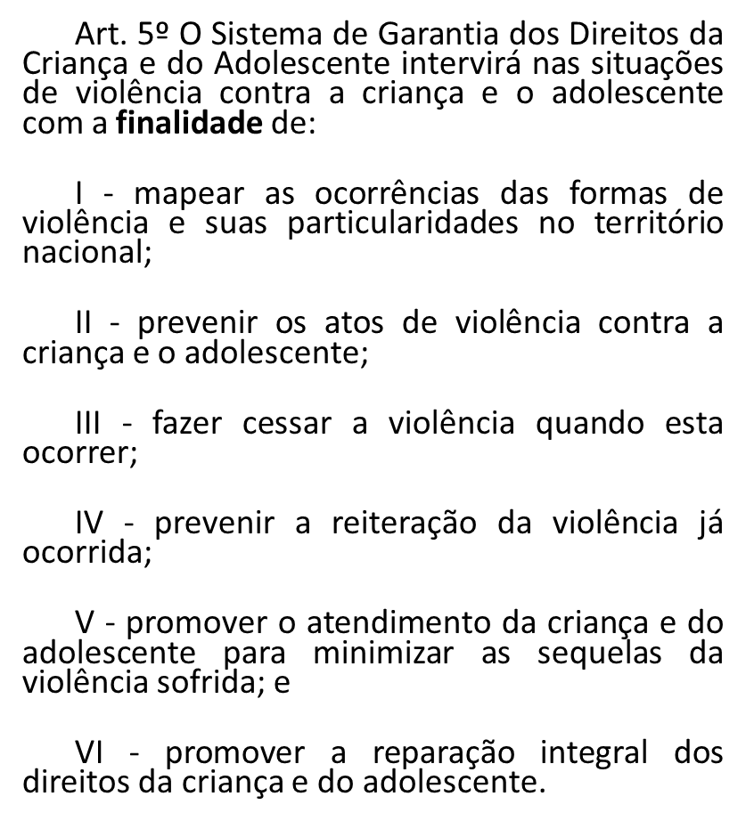
Notes:
Art. 3º O sistema de garantia de direitos intervirá nas situações de violência contra crianças e adolescentes com a finalidade de:
I - mapear as ocorrências das formas de violência e suas particularidades no território nacional;
II - prevenir os atos de violência contra crianças e adolescentes;
III - fazer cessar a violência quando esta ocorrer;
IV - prevenir a reiteração da violência já ocorrida;
V - promover o atendimento de crianças e adolescentes para minimizar as sequelas da violência sofrida; e
VI - promover a reparação integral dos direitos da criança e do adolescente.

Slide 35
Art. 13 (L. 13431/17) Qualquer pessoa que tenha conhecimento ou presencie ação ou omissão, praticada em local público ou privado, que constitua violência contra criança ou adolescente tem o dever de comunicar o fato imediatamente ao serviço de recebimento e monitoramento de denúncias, ao conselho tutelar ou à autoridade policial, os quais, por sua vez, cientificarão imediatamente o Ministério Público.
Art. 13 (ECA) Os casos de suspeita ou confirmação de castigo físico, de tratamento cruel ou degradante e de maus-tratos contra criança ou adolescente serão obrigatoriamente comunicados ao Conselho Tutelar da respectiva localidade, sem prejuízo de outras providências legais.
Art. 245 (ECA) – infração administrativa: Deixar o médico, professor ou responsável por estabelecimento de atenção à saúde e de ensino fundamental, pré-escola ou creche, de comunicar à autoridade competente os casos de que tenha conhecimento, envolvendo suspeita ou confirmação de maus-tratos contra criança ou adolescente: Pena - multa de três a vinte salários de referência, aplicando-se o dobro em caso de reincidência.
Código de Ética Médica
É vedado ao médico: Art. 73. Revelar fato de que tenha conhecimento em virtude do exercício de sua profissão, salvo por motivo justo, dever legal ou consentimento, por escrito, do paciente.
DEVER DE COMUNICAÇÃO
Notes:
Art. 13 (L. 13431/17) Qualquer pessoa que tenha conhecimento ou presencie ação ou omissão, praticada em local público ou privado, que constitua violência contra criança ou adolescente tem o dever de comunicar o fato imediatamente ao serviço de recebimento e monitoramento de denúncias, ao conselho tutelar ou à autoridade policial, os quais, por sua vez, cientificarão imediatamente o Ministério Público.
Art. 13 (ECA) Os casos de suspeita ou confirmação de castigo físico, de tratamento cruel ou degradante e de maus-tratos contra criança ou adolescente serão obrigatoriamente comunicados ao Conselho Tutelar da respectiva localidade, sem prejuízo de outras providências legais.
Art. 245 (ECA) – infração administrativa: Deixar o médico, professor ou responsável por estabelecimento de atenção à saúde e de ensino fundamental, pré-escola ou creche, de comunicar à autoridade competente os casos de que tenha conhecimento, envolvendo suspeita ou confirmação de maus-tratos contra criança ou adolescente: Pena - multa de três a vinte salários de referência, aplicando-se o dobro em caso de reincidência.
Código de Ética Médica
É vedado ao médico: Art. 73. Revelar fato de que tenha conhecimento em virtude do exercício de sua profissão, salvo por motivo justo, dever legal ou consentimento, por escrito, do paciente.

Slide 36
Art. 23. Qualquer pessoa que tenha conhecimento ou presencie ação ou omissão, praticada em local público ou privado, que constitua violência doméstica e familiar contra a criança e o adolescente tem o dever de comunicar o fato imediatamente ao serviço de recebimento e monitoramento de denúncias, ao Disque 100 da Ouvidoria Nacional de Direitos Humanos do Ministério da Mulher, da Família e dos Direitos Humanos, ao Conselho Tutelar ou à autoridade policial, os quais, por sua vez, tomarão as providências cabíveis.
(*Proteção ao denunciante)
Crime
Art. 26. Deixar de comunicar à autoridade pública a prática de violência, de tratamento cruel ou degradante ou de formas violentas de educação, correção ou disciplina contra criança ou adolescente ou o abandono de incapaz:
Pena - detenção, de 6 (seis) meses a 3 (três) anos.
§ 1º A pena é aumentada de metade, se da omissão resulta lesão corporal de natureza grave, e triplicada, se resulta morte.
§ 2º Aplica-se a pena em dobro se o crime é praticado por ascendente, parente consanguíneo até terceiro grau, responsável legal, tutor, guardião, padrasto ou madrasta da vítima.
DEVER DE COMUNICAÇÃO
Notes:
Art. 13 (L. 13431/17) Qualquer pessoa que tenha conhecimento ou presencie ação ou omissão, praticada em local público ou privado, que constitua violência contra criança ou adolescente tem o dever de comunicar o fato imediatamente ao serviço de recebimento e monitoramento de denúncias, ao conselho tutelar ou à autoridade policial, os quais, por sua vez, cientificarão imediatamente o Ministério Público.
Art. 13 (ECA) Os casos de suspeita ou confirmação de castigo físico, de tratamento cruel ou degradante e de maus-tratos contra criança ou adolescente serão obrigatoriamente comunicados ao Conselho Tutelar da respectiva localidade, sem prejuízo de outras providências legais.
Art. 245 (ECA) – infração administrativa: Deixar o médico, professor ou responsável por estabelecimento de atenção à saúde e de ensino fundamental, pré-escola ou creche, de comunicar à autoridade competente os casos de que tenha conhecimento, envolvendo suspeita ou confirmação de maus-tratos contra criança ou adolescente: Pena - multa de três a vinte salários de referência, aplicando-se o dobro em caso de reincidência.
Código de Ética Médica
É vedado ao médico: Art. 73. Revelar fato de que tenha conhecimento em virtude do exercício de sua profissão, salvo por motivo justo, dever legal ou consentimento, por escrito, do paciente.

Slide 37
UNIDADE DO MINISTÉRIO PÚBLICO BRASILEIRO
GT NO ÂMBITO DA COPEIJ / GNDH / CNPG
GT NO ÂMBITO DO CNMP
PROPOSTA DE RESOLUÇÃO
EVENTOS DE SENSIBILIZAÇÃO
CAMPANHA UNIFICADA

Slide 38
Obrigada!
Renata Rivitti
@rerivittimpsp

